Slide 1
ROS分享
作者：覃昊洁
联系：18565697211
邮箱：150370310@qq.com

Slide 2
ROS
QINHAOJIE
什么是ROS?
简介：
ROS是开源的，是用于机器人的一种次级操作系统（安装在UBUNTU下）。
功能：
包含硬件抽象描述、底层驱动程序管理、程序间的消息传递、程序发行包管理，并且提供一些建模仿真工具。
优点：
提高代码复用率
分布式处理框架（又名Nodes），各模块单独开发
通信管理
多语言的支持
工具包丰富（rviz，tf等）

Slide 3
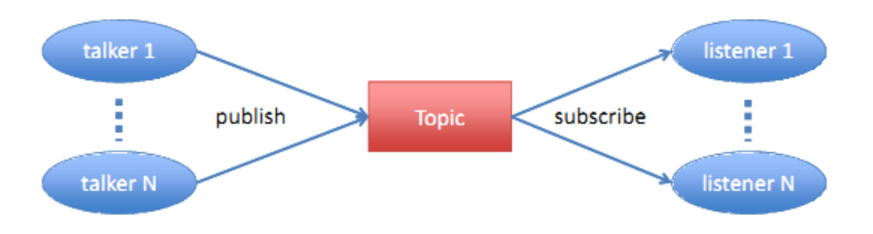
ROS
QINHAOJIE
ROS的一些基本概念
Node：
一些执行运算任务的进程
Message：
一种数据结构，用于节点间通信
Topic：
message传递以一种发布/订阅的方式传递，topic是媒介。（适用于连续数据流的传输，pub方可能随时发布消息，而接收者可以选择在空闲时再接收。）
Service：
当应用场景需要直接与node通信并直接获得应答时，使用service。（在要求实时性的场合使用，client请求时会引发阻塞）

Slide 4
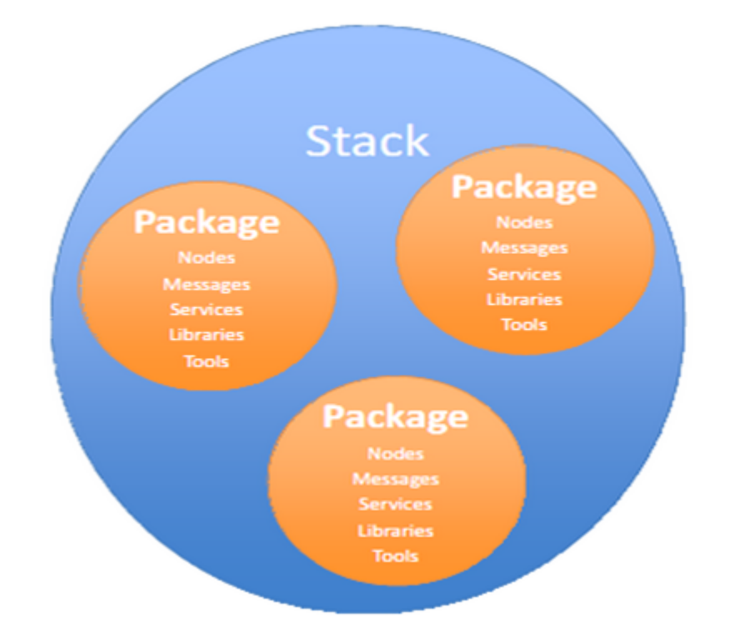
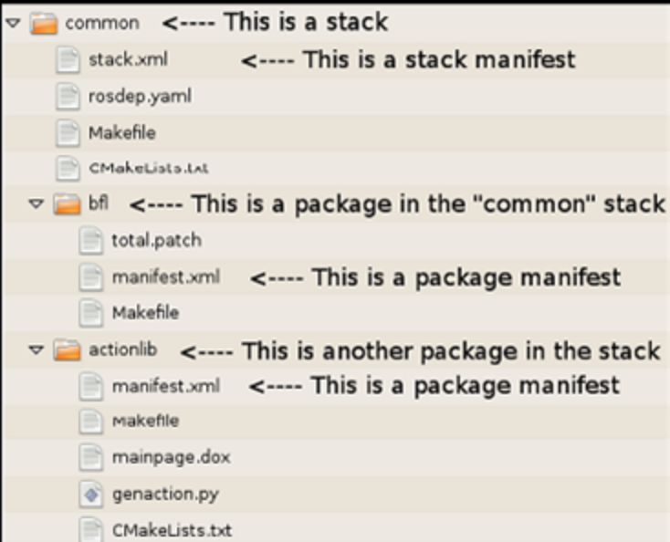
ROS
QINHAOJIE
ROS的文件系统
Package：
ROS的软件以包的方式组织起来，包的目标是提供一种易于使用的结构以便于软件的重复使用。包类似于windows下的软件。
stack：
堆是包的集合，提供一系列完整的功能

Slide 5
ROS
QINHAOJIE
ROS的安装（apt-get方法）
1.安装ubuntu
ROS Jade ONLY supports Trusty (14.04), Utopic (14.10) and Vivid (15.04) for debian packages
ROS Indigo ONLY supports Saucy (13.10) and Trusty (14.04) for debian packages
ROS Hydro ONLY supports Precise（12.04）, Quantal（12.10）, and Raring（13.04） for debian packages
ROS Groovy ONLY supports Oneiric（11.10)，Precise（12.04）, and Quantal（12.10）for debian packages
2.安装ROS
http://wiki.ros.org/indigo/Installation

Slide 6
ROS
QINHAOJIE
ROS的一些常用指令
5：rosservice
$ rosservice list
$ rosservice info
6：rosparam
$ rosparam set
$ rosparam get
$ rosparam delete
7：rosrun
$ rosrun [package_name] [node_name]
8：rosed
$ rosed [package_name] [filename]
9: roscd
1：roscore
2：rosnode
$ rosnode list
3：rostopic
$ rostopic list
$ rostopic pub
$ rostopic echo
4：rosmsg
$ rosmsg list
$ rosmsg type

Slide 7
ROS
QINHAOJIE
任务1：创建两个ROS节点并通信
优：
便于包管理
编译方便
跨平台编译能力强
Step1：创建一个catkin WorkSpace
1：下载安装catkin
$ sudo apt-get install ros-indigo-catkin
2：创建workspace存储路径
$ mkdir -p ~/catkin_ws/src
$ cd ~/catkin_ws/src
3：初始化了工作空间，创建了一个catkin_ws空间
$ catkin_init_workspace
4：编译catkin
$ cd ~/catkin_ws/
$ catkin_make

Slide 8
ROS
QINHAOJIE
任务1：创建两个ROS节点并通信
Step2：利用catkin 创建package
1：进入catkin workspace的src目录
$ mkdir ~/catkin_ws/src
$ cd ~/catkin_ws/src
2：创建package
$ catkin_create_pkg <package_name> [depend1] [depend2] [depend3]
$ catkin_create_pkg ros_test std_msgs rospy roscpp
3：编译package
$ cd ~/catkin_ws （catkin_make的默认编译路径是空间下的src目录）
$ catkin_make
注：相对于roscreate-pkg以及rosbuild，catkin创建一个package更简便，且支持交叉编译，编译能力较rosbuild更强大

Slide 9
ROS
QINHAOJIE
任务1：创建两个ROS节点并通信
Step3：创建node
1：进入要创建节点的包的src目录
$ roscd test_ros
$ cd scripts
2：新建talker.py文件
$ gedit talker.py
3：添加代码,保存
4：把文件改为可执行
$ chmod +x talker.py
4：编译package
$ cd ~/catkin_ws $ catkin_make
注：配置环境变量，source某些已经生成的setup.bash文件
$ source ~/catkin_ws/devel/setup.bash

Slide 10
ROS
QINHAOJIE
#!/usr/bin/env python #设置执行环境，每个用python编写的节点的开头都需要有
# license removed for brevity
import rospy #写ROS node都需要调用rospy模块
from std_msgs.msg import String
def talker():
pub = rospy.Publisher('chatter', String, queue_size=10)
#定义发布对象，参数：topic，msg type，q_size
rospy.init_node('talker', anonymous=True) #初始化节点
rate = rospy.Rate(10) #休眠时间设置
while not rospy.is_shutdown():
hello_str = "hello world %s" % rospy.get_time()
rospy.loginfo(hello_str) #打印输出
pub.publish(hello_str) #发布消息
rate.sleep()
if __name__ == '__main__':
try:
talker()
except rospy.ROSInterruptException: #保证在休眠时的程序中断也能正常退出
pass

Slide 11
ROS
QINHAOJIE
5.运行节点：
$ rosrun test_ros talker.py
talker
listener
chatter
#!/usr/bin/env python
import rospy
from std_msgs.msg import String
def callback(data): #data的数据类型代表sub对象定义时的数据类型
rospy.loginfo(rospy.get_caller_id() + "I heard %s", data.data)
def listener():
rospy.init_node('listener', anonymous=True)
rospy.Subscriber("chatter", String, callback)
rospy.spin() #阻塞等待callback，直到node被结束
if __name__ == '__main__':
listener()

Slide 12
ROS
QINHAOJIE
任务2：ROS控制Arduino
Step1：环境设置
1：下载ubuntu版Arduino IDE
2：安装rosserial package（类似驱动和硬件描述）
$ sudo apt-get install ros-indigo-rosserial-arduino
$ sudo apt-get install ros-indigo-rosserial
3：安装ros_lib到Arduino IDE
$ cd <sketchbook>/libraries
$ rm -rf ros_lib
$ rosrun rosserial_arduino make_libraries.py

Slide 13
ROS
#if (ARDUINO >= 100)
#include <Arduino.h>
#else
#include <WProgram.h>
#endif
#include <ros.h>
#include <std_msgs/UInt16.h>
ros::NodeHandle nh;
void move_cb( const std_msgs::UInt16& cmd_msg)
{
// put your call back code here:
}
ros::Subscriber<std_msgs::UInt16> sub("movetest", move_cb);
void setup()
{
// put your setup code here, to run once:
nh.initNode();
nh.subscribe(sub);
}
void loop()
{
nh.spinOnce();
}

Slide 14
ROS
QINHAOJIE
任务2：ROS控制Arduino
Step2：烧写程序
注：此时可能会出现没有权限访问USB设备的错误
解决办法：
http://rescdn.qqmail.com/riasharebook/mailid%3D390000000214455896502530255200%26colid%3D20274%26itemnum%3D3
Step3：运行代码
rosrun rosserial_python serial_node.py /dev/ttyUSB0
Step3：发送topic信息
1：rostopic pub movetest std_msgs/UInt16 0x1234

